Slide 1
Детский телефон доверия доступен в каждом уголке России.
Выполнила ученица 10 «А» класса МБОУ «Гимназия №95» Улаева Анастасия

Slide 2
Информация о работе детского телефона доверия.
В 2020 году отмечается 10 лет с начала работы детского телефона доверия под единым общероссийским номером 8-800-2000-122.
Телефон доверия для детей, подростков и их родителей – общественно значимый проект Фонда поддержки детей, находящихся в трудной жизненной ситуации, выполняемый совместно с региональными службами экстренной психологической помощи по телефону при поддержке руководителей органов исполнительной власти субъектов Российской Федерации.

Slide 3
Уникальность данной службы для России заключается в:
обеспечении доступности и своевременности оказания психологической помощи детям по вопросам, связанным с острыми жизненными ситуациями
эмоциональной поддержке детей, укреплении их уверенности в себе
оказании помощи в мобилизации их творческих, интеллектуальных, личностных, духовных ресурсов для выхода из кризисного состояния
предупреждении суицидов и насилия среди детей-подростков
профилактике беспризорности и безнадзорности несовершеннолетних
психологическом консультировании родителей, определении алгоритмов действий для нормализации отношений с детьми
содействии развитию психологической грамотности населения

Slide 4
Служба работает во всех субъектах Российской Федерации.
Дети, подростки, их родители, иные граждане при звонке на номер 8-800-2000-122 в любом населенном пункте со стационарных или мобильных телефонов могут получить психологическую помощь специалистов действующих региональных служб, оказываемую на принципах анонимности, конфиденциальности.
Звонок для обратившегося всегда бесплатен.

Slide 5
В СЛУЖБЕ ТЕЛЕФОНА ДОВЕРИЯ РАБОТАЮТ ПРОШЕДШИЕ СПЕЦИАЛЬНУЮ ПОДГОТОВКУ ПСИХОЛОГИ-КОНСУЛЬТАНТЫ.
Их главная задача — снять остроту психоэмоционального напряжения, переживаний, которые испытывает звонящий в данный момент, и уберечь юного или взрослого собеседника от опрометчивых и опасных поступков:
вместе с абонентом проанализировать ситуацию
выявить ее причины
подсказать алгоритмы выхода из сложившегося положения
мотивировать человека на то, чтобы он сам постарался решить проблему

Slide 6
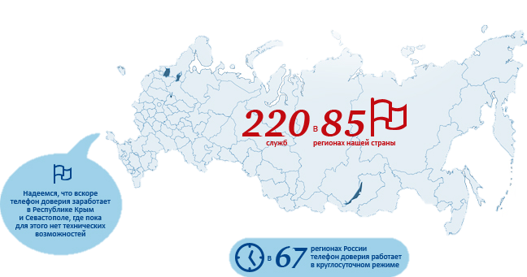
В НАСТОЯЩЕЕ ВРЕМЯ К ЕДИНОМУ НОМЕРУ 8-800-2000-122 ПОДКЛЮЧЕНЫ:

Slide 7
На сегодняшний день специалисты Службы «Детский Телефон доверия»:
на регулярной основе проводят обучение психологов из 7 регионов страны, работающих на Всероссийской линии детских телефонов доверия;
являются авторами многочисленных методических пособий по обсуждаемой проблематике;
регулярно проводят научно-практические исследования по теме эмоционального выгорания специалистов, оказывающих экстренную психологическую помощь по телефону.
Также «Детский телефон доверия»– одна из немногочисленных служб, оказывающая юридическую помощь детям и их родителям в рамках телефонного консультирования.

Slide 8
Телефон доверия является одним из каналов, по которому ребенок может получить консультацию по волнующим его вопросам самостоятельно, без опоры на участие взрослых. В сложной жизненной ситуации – в случае потери контакта с родителями и сверстниками – для него особенно важна возможность получения психологической помощи. Сотрудники «Детского телефона доверия» успешно выступают посредниками при разрешении конфликтов, что дает возможность всем членам семьи преодолеть кризис, не причиняя вреда ребенку.

Slide 9
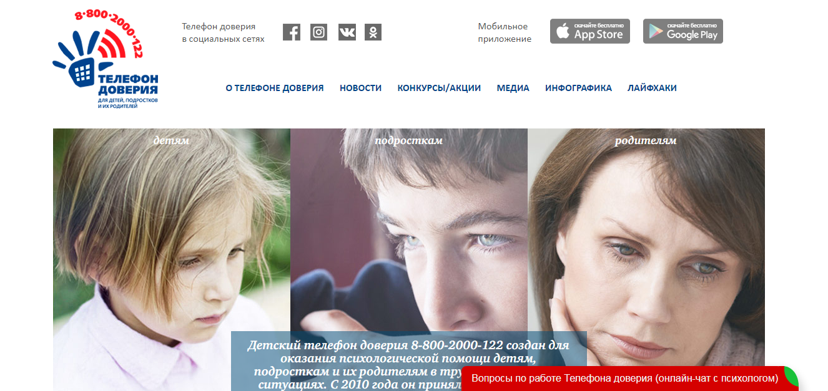
У детского телефона доверия есть сайт - www.telefon-doveria.ru и группы в соцсетях, где расположена полезная информация и ответы на часто задаваемые вопросы.

Slide 10
«Детский телефон доверия» – это люди, которые знают, как вам помочь и готовы бескорыстно это сделать! Если в какие-то жизненные моменты Вам тяжело, то знайте, что рядом всегда есть люди, готовые Вам помочь!

